Slide 1
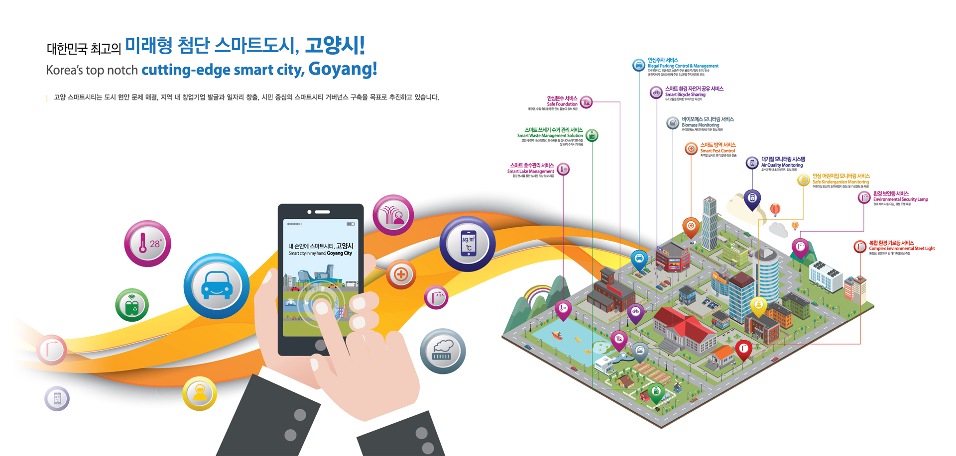

중소형 아파트 주차장 관리시스템

Slide 2
중소형 아파트 주차장 관리시스템
Table of Contents
Ⅰ
팀원 소개
Ⅱ
보유 기술
Ⅲ
개발 목표
Ⅳ
시스템 개발
Ⅴ
고도화

Slide 3
Ⅰ
팀원 소개

Slide 4
1. 팀원소개
1-1. 류종현(조장)
□ 조장으로서 팀원을 잘 이끌고 있습니다.
□ Car, ParkingLot 객체를 담당해서 개발
□ 통합 작업에서 진두진휘
1. 팀원소개
1-2. 박도현
□ 팀에서 소통을 담당
□ Comminity 객체를 담당해서 개발
□ 로그인, 회원가입 기능까지

Slide 5
1. 팀원소개
1-3. 고진호
□ 팀에서 활력소를 담당
□ Manager(관리인) 객체를 담당해서 개발
□ Windows와 Mac의 차이를 공유
1. 팀원소개
1-4. 박현철
□ 팀에서 뭘할지 아직까지 고민중
□ Member(입주민) 객체를 담당해서 개발
□ 메뉴를 만들다가 지침

Slide 6
Ⅱ
보유 기술

Slide 7




















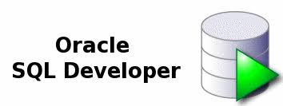





2. 보유 기술
OS & DB
Language
Web Server
&Framework
Library
Protocol
Toll
VCS
Apache Tomcat 9

Slide 8
Ⅲ
개발 목표
Notes:
서울교통공사는 성장을 위해 앞으로 해야 할 일들이 많습니다

Slide 9
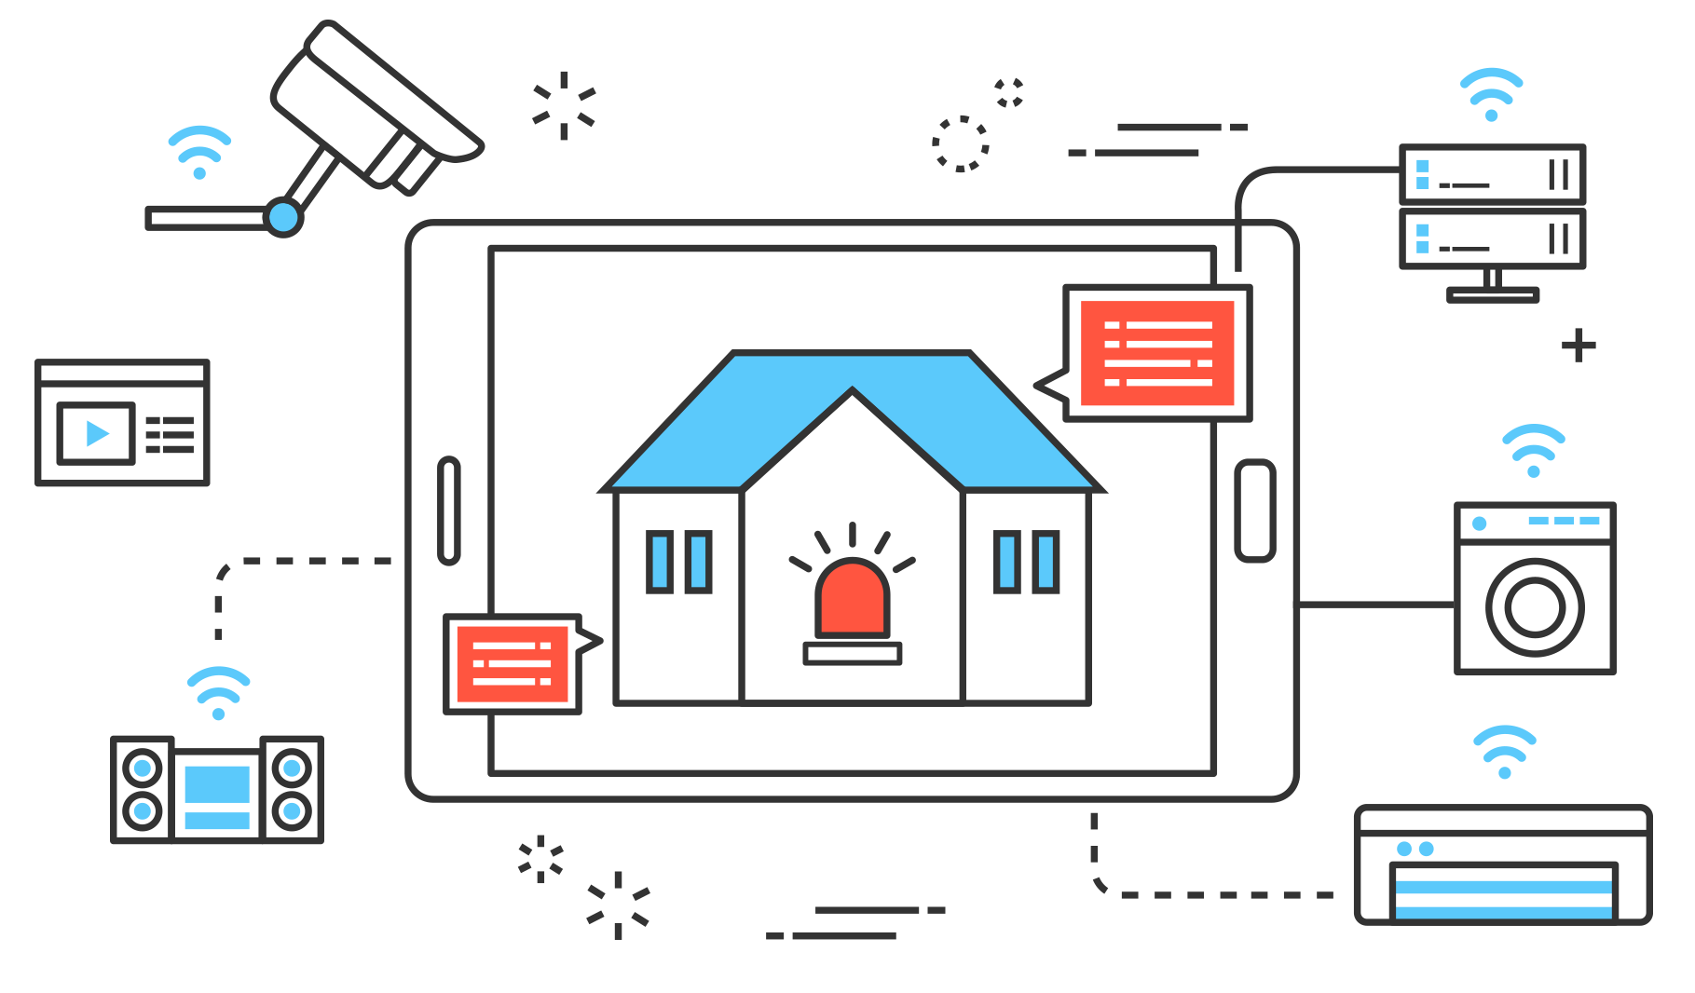
3. 개발 목표
□ 규모가 크지 않은 중소형 아파트 단지에서 주차관리 업무를 지원
【 구분 】
【 영역 】
【 구현기능】
【 마주한 현실 】
입주민
차량조회
자차조회, 입출차시간조회
1
아파트에서 주차문제로 다툼이
자주 일어난다
주차요금
주차요금조회, 주차요금정산
2
1세대에 여러 대의 차가
존재하는 경우가 많다
차량등록
신청
외부차량임시등록, 자차등록 신청
3
관리인
외부차량
차량 임시등록 조회, 승인
스마트홈 시장이 확대되고 있다.
4
입주민차량
차량 등록접수 조회, 승인
① 기술의 창의성과 차별성을 가지고 있는가?
② 결과물을 가지고 사업화 할 수 있는가?
③ 현재 트렌드나 정책 에 부합하는가?
5
관리인(경비원)들의 업무과중으로
본연의 업무에 집중할 수가 없다.
가입승인
입주민 가입 조회, 승인, 삭제
6

Slide 10
Ⅳ
시스템 개발

Slide 11

4. 시스템 개발
오래 오래 근무할 수 있으시도록 도와드림
이사와서 다급하게 등록
회원가입
회원관리-가입 승인/거절
입주민
요청확인
관리인
로그인
요청 승인
주차 서비스
정기적인 관리
시스템 관리
아파트 가격 오를 때까지 편안하게 존버
커뮤니티
가끔 이용할 것 같으나,
실상은 지겹게 왔다갔다함
관리인의 아바타
입주민인척 커뮤니티에 관리인 테러
오늘도 슬기로운 아파트 생활
개발자

Slide 12
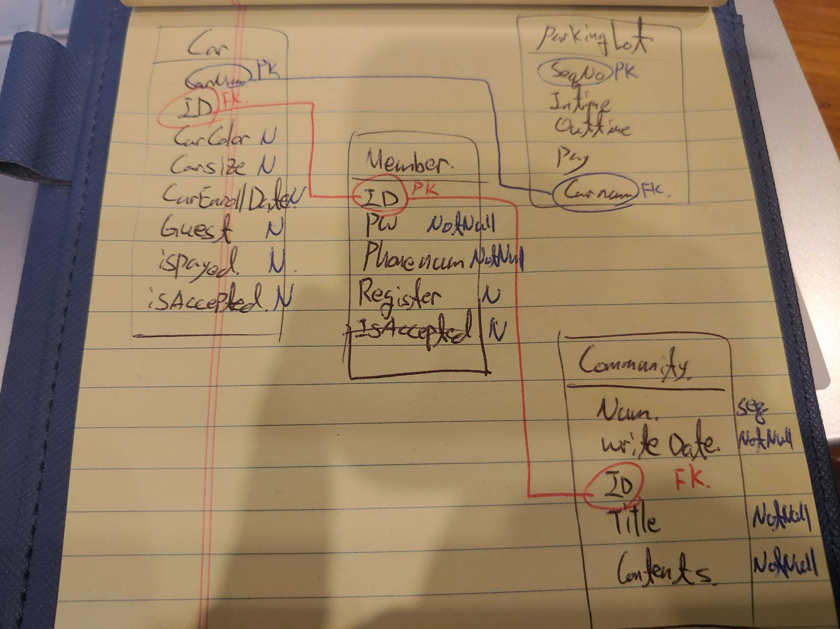
4. 시스템 개발

Slide 13
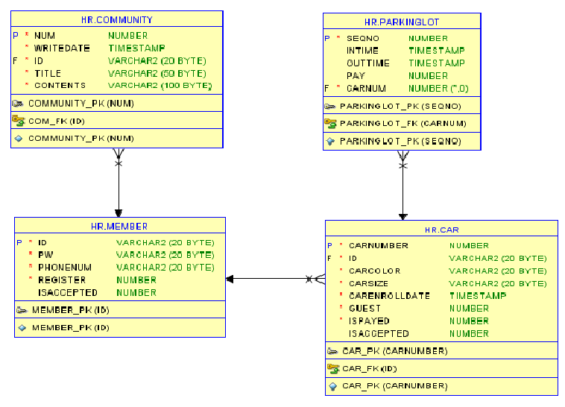
4. 시스템 개발

Slide 14
4. 시스템 개발
No. 1
No. 2
No. 3
No. 4
Car
Parking Lot
Member
/ Manage
Community
Problem Ⅰ
Problem Ⅱ
Problem Ⅲ
Problem Ⅳ
등록신청, 임시등록,
등록 승인을 어떻게 구분
주차요금 정산을
어떻게 처리할 것인가?
입주민과 관리인 table
을 따로 만들어야 하나?
목록페이지
게시물 카운팅
Solution Ⅰ
Solution Ⅱ
Solution Ⅲ
Solution Ⅳ
guest
isAccepted
주차요금 정산을 위해
Timestamp
Register
isAccepted
새로운 페이지에서
새로 시작할 수 있게

Slide 15
Ⅴ
고도화

Slide 16
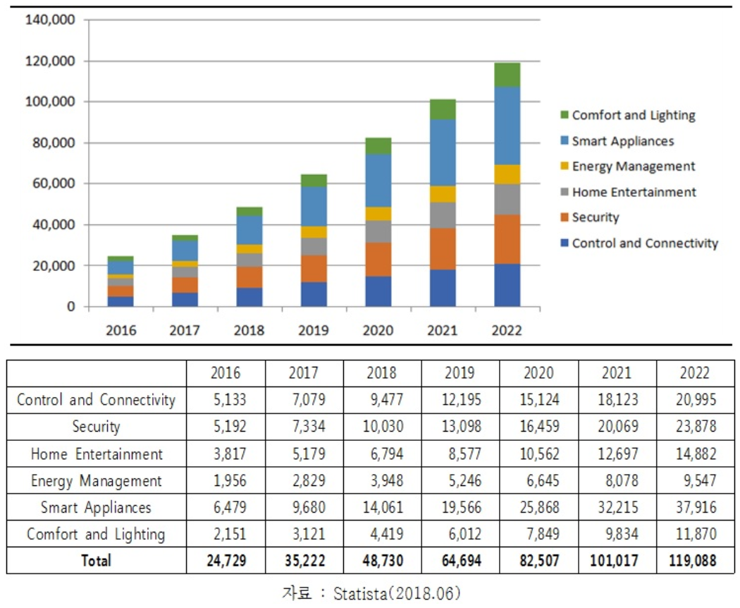
5. 고도화
□ 글로벌 스마트홈 시장은 연평균 30% 성장률을 보임
□ 2022년에는 약 1,200억 달러 규모까지 확대될 것으로 전망됨
□ 세계적으로 성장하고 있는 분야가 확실함. 사업성이 상당함.
□ 기술이전 및 사업화 가능성이 매우 높아보임
출처: Statista(2018.06)

Slide 17
5. 고도화
OS & DB
Language
Web Server
&Framework
Library
Protocol
Toll
VCS
Apache Tomcat 9

Slide 18
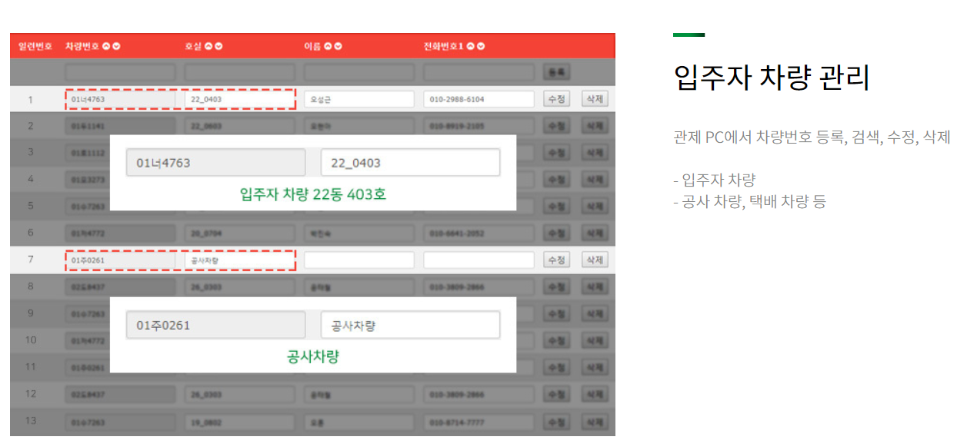
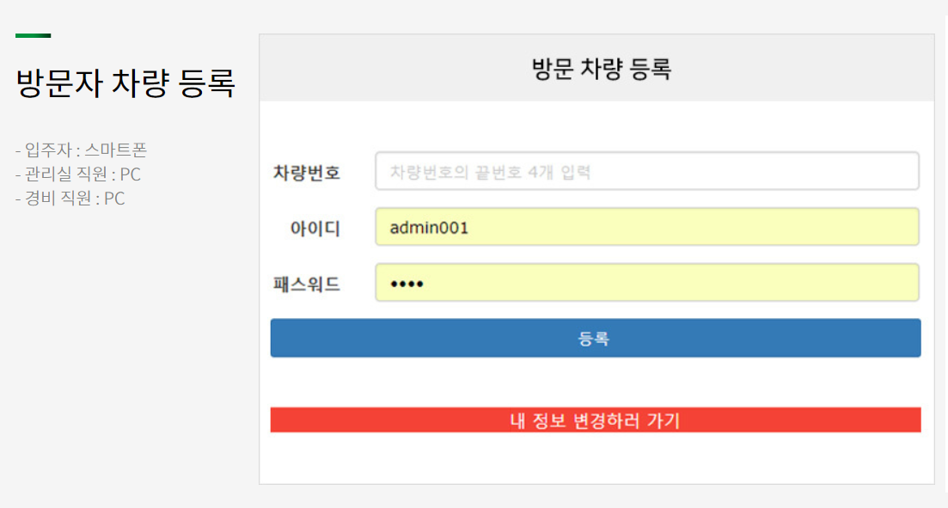
5. 고도화

Slide 19
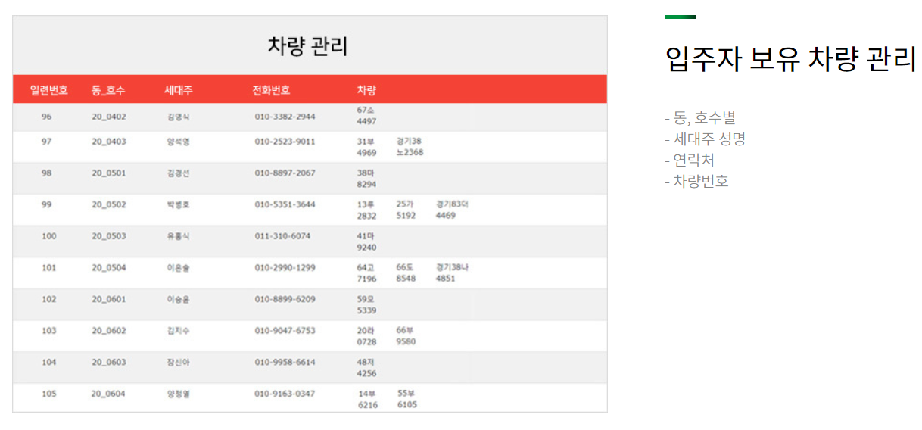
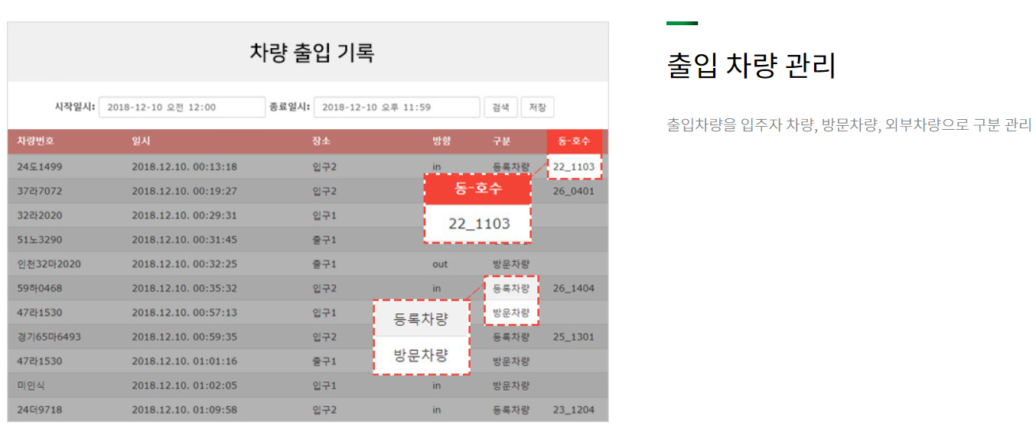
5. 고도화

Slide 20
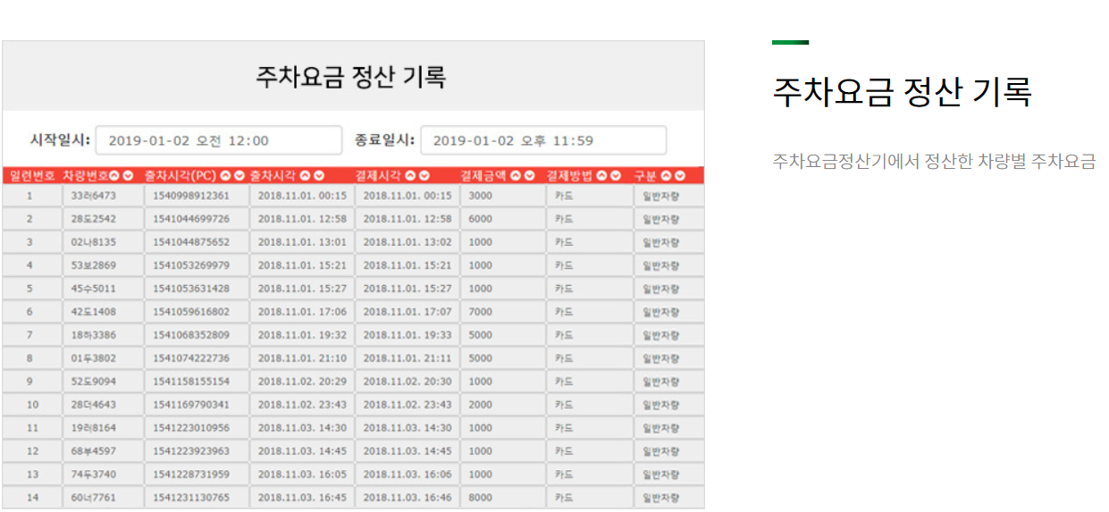
5. 고도화

Slide 21
지금부터
저희가 개발한
시스템을 실행해보겠습니다.

